Slide 1

Predviđanje vremenskih serija
Luka Banović, Herman Zvonimir Došilović, Matej Grcić, Marin Sokol
mentor: doc. dr. sc. Marko Čupić
Projekt iz programske potpore
Zavod za elektroniku, mikroelektroniku, računalne i inteligentne sustave
Fakultet elektrotehnike i računarstva
Sveučilište u Zagrebu
25. siječnja 2018.

Slide 2
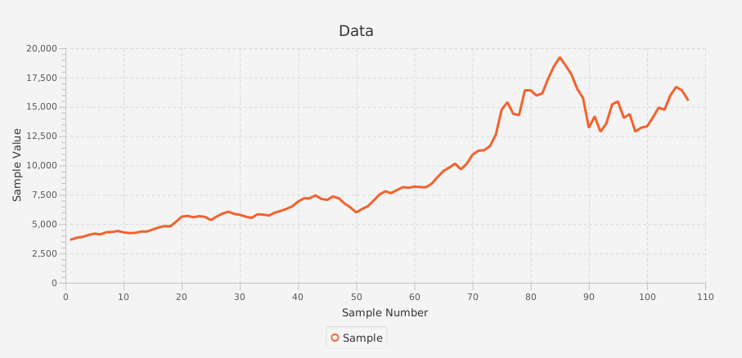
Vremenska serija
t | x(t)
0 | 3692.00755764
1 | 3850.76698626
2 | 3920.92449265
3 | 4080.24298466
4 | 4195.61212363
5 | 4127.89367899
6 | 4038.87512572
7 | 4332.37367688
Poredani niz podataka: x(t), t >= 0

Slide 3
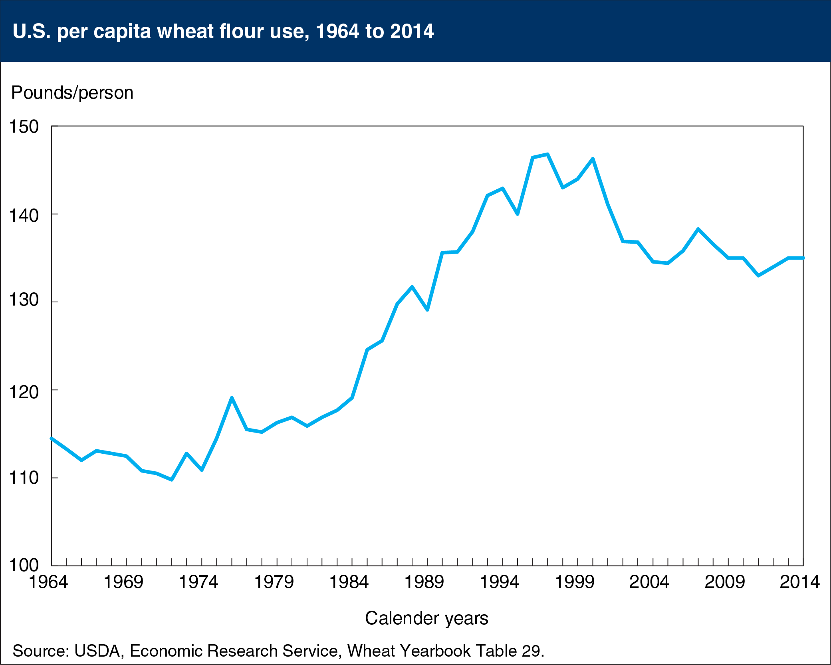
Predviđanje vremenskih serija
Izvor: http://www.narrowrow.com/2015/07/wheat-consumption-tracks-usa-eating.html

Slide 4
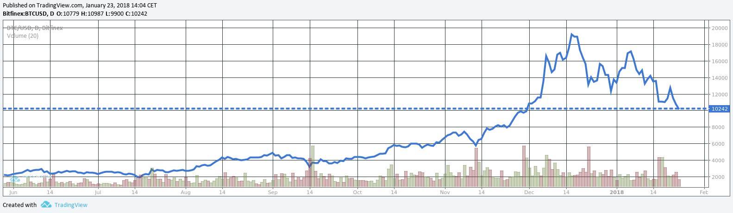
Izvor: https://www.bitfinex.com

Slide 5
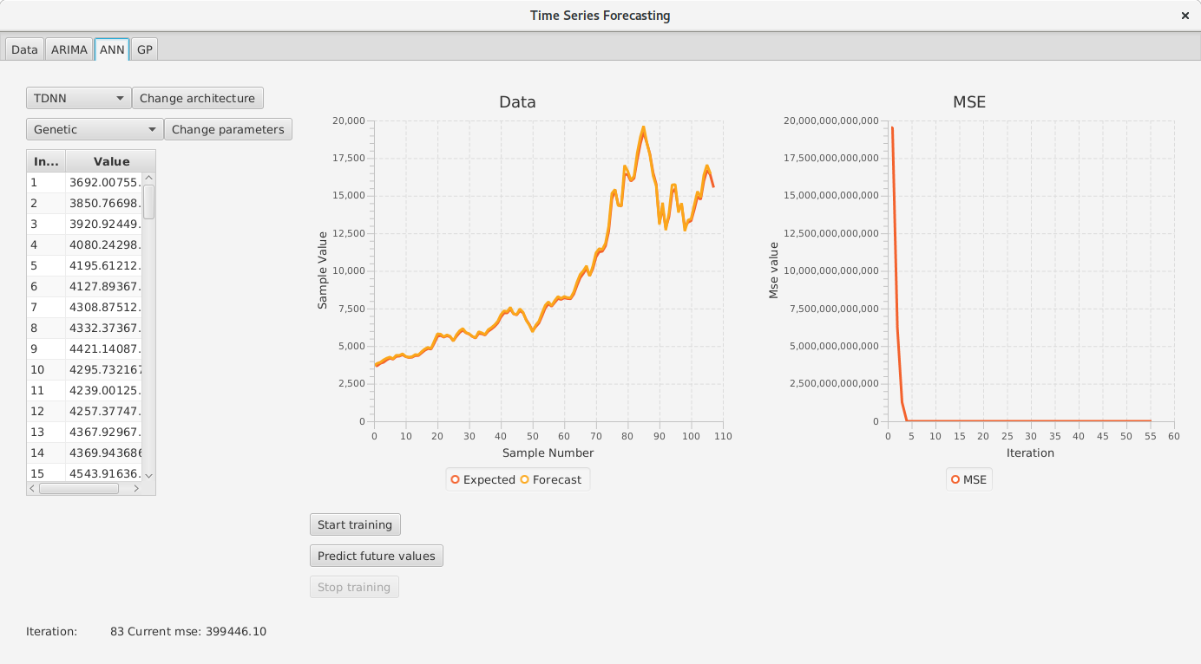
Zadatak
Statistički modeli
Umjetna neuronska mreža
Genetsko programiranje

Slide 6
Statistički modeli
AR (Auto Regressive)
MA (Moving Average)

Slide 7
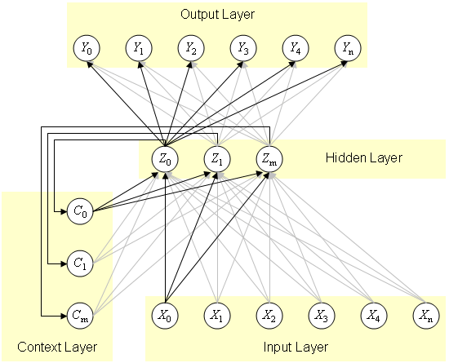
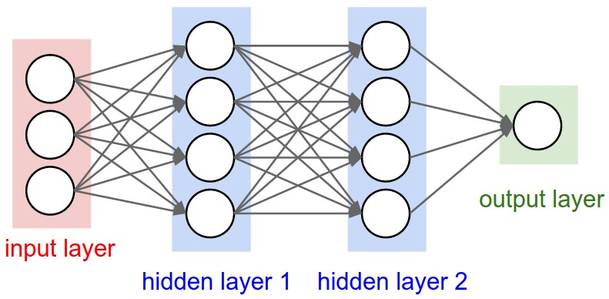
Umjetna neuronska mreža
TDNN
Elmanova neuronska mreža
Izvor: https://cs231n.github.io/neural-networks-1/
Izvor: http://mnemstudio.org/neural-networks-elman.htm

Slide 8
Treniranje umjetne neuronske mreže
Simulirano kaljenje (engl. Simulated annealing)
Genetski algoritam (engl. Genetic algorithm)
Optimizacija rojem čestica (engl. Particle swarm optimization)
Algoritam unazadne propagacije (engl. Backpropagation)
Traženje parametara neuronske mreže.
Minimizacija srednje kvadratne pogreške.

Slide 9
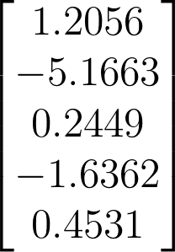
Prikaz rješenja
Vektor realnih brojeva
Broj komponenti vektora jednak je broju parametara mreže
Kazna rješenja jednaka je srednjoj kvadratnoj pogrešci
Dobrota rješenja jednaka je negativnoj kazni

Slide 10
Simulirano kaljenje
Geometrijsko hlađenje
Generiranje susjeda Gaussovom razdiobom
Izvor: https://en.wikipedia.org/wiki/Simulated_annealing

Slide 11
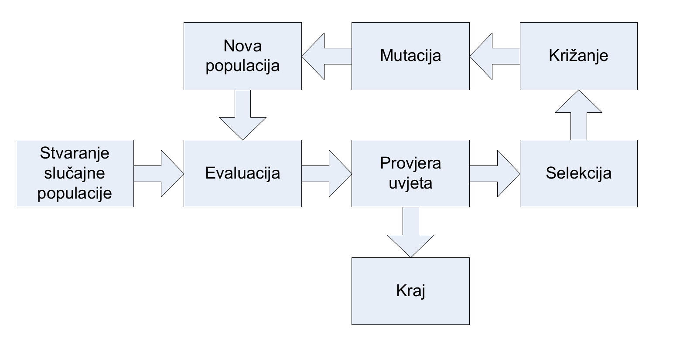
Genetski algoritam
Turnirska selekcija
BLXAlpha križanje
Mutacija Gaussovom razdiobom
Izvor: Marko Čupić. Prirodom inspirirani optimizacijski algoritmi

Slide 12
Optimizacija rojem čestica
Jednostavna regulacija brzine
Potpuno ili djelomično informirana
Potpuno povezana topologija
Izvor: http://www.itm.uni-stuttgart.de/research/pso_opt/pso_en.php

Slide 13
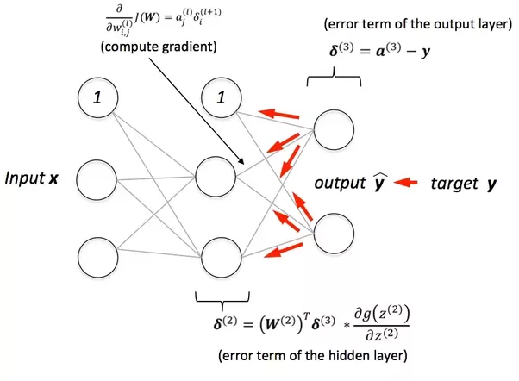
Algoritam unazadne propagacije
Proizvoljan broj iteracija
Grupno ili pojedinačno učenje
Proizvoljna stopa učenja
Izvor: https://sebastianraschka.com/faq/docs/visual-backpropagation.html

Slide 14
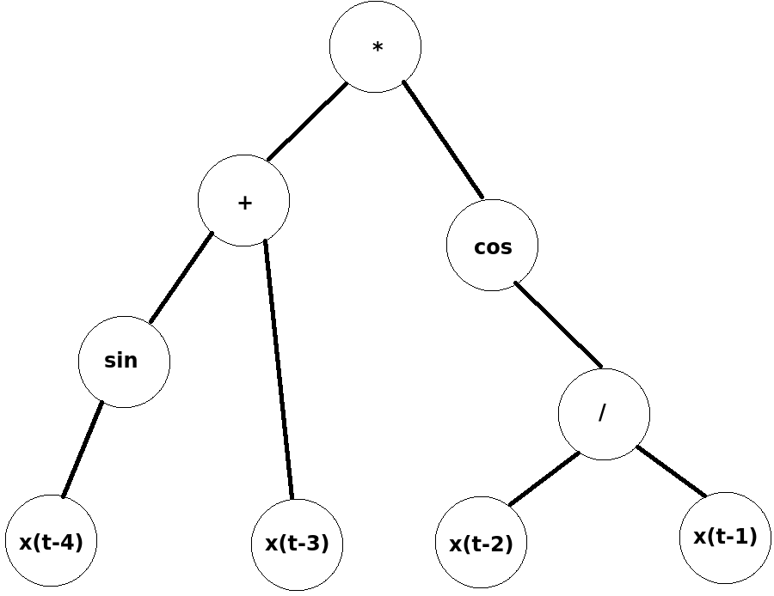
Genetsko programiranje
Turnirska selekcija
Križanje i mutiranje stabla operatora

Slide 15
Prezentacija aplikacije

Slide 16
Hvala na pažnji!
https://goo.gl/ZQcauL

